Slide 1
Etapa Colonial

Slide 2
¿A qué llamamos Etapa Colonial?
Época en la cual surgió el colonialismo en América.
Se le llama colonialismo o la colonización al momento en el que la mayoría de los países fueron colonizados por españoles o portugueses. Los colonizadores aniquilaron o desplazaron a las culturas aborígenes e impusieron una nueva organización económica, social, administrativa, política y territorial.

Slide 3
Motivos de la Colonización
Poder
Riqueza
Dominio de tierras y sus recursos
Estrategia militar
Estrategia económica.

Slide 4
Argentina antes de la colonización
En el NOA, se encontraban los grupos más evolucionados que eran neolíticos. Ejemplo: Diaguitas, Omaguacas.
En el centro, este y sur patagónico se encontraban los grupos paleolíticos, que eran nómades. Ejemplo: Tobas, Pampas, Tehuelches.

Slide 5
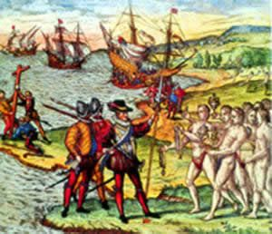
A partir de la Colonización
Luego de la llegada de Colón a América (en 1492), los Españoles llegarían al territorio argentino en el 1500, desde cuatro direcciones:
Dos desde el Norte
Una desde el Este
Y otra del Oeste

Slide 6
Corrientes Colonizadoras:

Slide 7
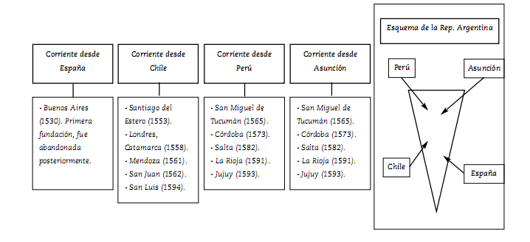

Slide 8
Aspectos Económicos
El punto central de la organización económica fue el descubrimiento, en 1554, de la mina de plata de Potosí, en el Alto Perú – actual territorio de Bolivia - . Luego se transportaban al puerto de Buenos Aires y desde allí, hacia España.
Los recursos más valorados fueron:
La existencia de minerales
La dotación de mano de obra para la explotación de esas minas.

Slide 9
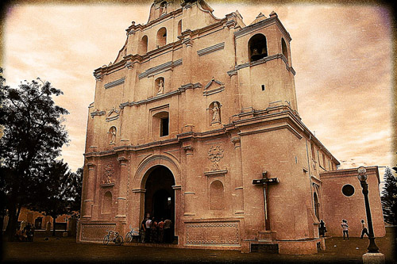
Áreas más florecientes hasta mediados del siglo XVIII
Noroeste (Salta, Jujuy, Tucumán, Catamarca y La Rioja).
Cuyo (Mendoza y San Juan).
Parte de la provincia de Córdoba.

Slide 10
Ciudades Fundadas
Ciudades – fuerte: las primeras poblaciones que se fundaron en América funcionaron como “fuertes” y solían estar en las zonas costeras.
Ciudades mineras: los conquistadores españoles recorrieron el territorio americano buscando oro y plata. Donde encontraron los yacimientos, fundaron las ciudades mineras.
Ciudades – portuarias: los conquistadores españoles y portugueses tenían que asegurar la comunicación con sus países para no quedar aislados. Por ello, fundaron ciudades en las orillas de los ríos y en las costas de los mares.

Slide 11
De este modo se configura la estructura de ciudades que va a permanecer hasta la actualidad, con un plano en damero y donde existía una plaza central alrededor de la cual se ubicaban la iglesia, el cabildo, las oficinas públicas, etc.

Slide 12
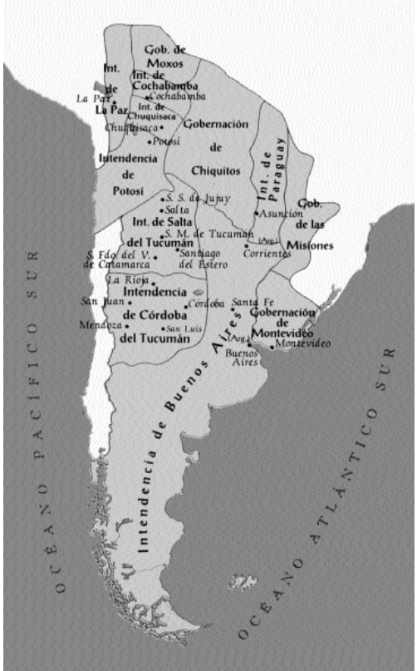

Slide 13
Inculcación cultural de los españoles
En el ámbito político, el rey-dios de los indígenas fue reemplazado por un rey impersonal.
En el ámbito económico, se quebró el principio de reciprocidad y redistribución.
Caída demográfica de la población autóctona.
Transformación de una sociedad colonial a una sociedad mestiza.

Slide 14
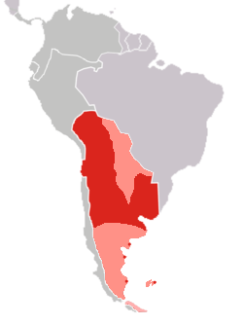
Creación del Virreinato del Río de la Plata (1776)
Para controlar más efectivamente el extenso territorio americano, entre otras causas.
Tenía centro en Buenos Aires, que provocó el ascenso de esta ciudad y la declinación de Lima (capital de Perú).

Slide 15
Organización Política
Las gobernaciones e intendencias del Virreinato del Río de la Plata fueron desagregándose en provincias entre 1813 y 1825.
Al no existir un gobierno central, el espacio político se organizo a partir de las ciudades, ya que al momento de su fundación se establecieron los limites de acuerdo a los poderes que el fundador tuviera.

Slide 16
Principal objetivo de la política colonialista
Durante el periodo colonial surgió una red de ciudades fundadas por los conquistadores, para servir de apoyo en las rutas que conectaban los centros mineros del Alto Perú con los puertos americanos por donde se embarcaban los metales preciosos con destino a Europa.

Slide 17
Colonialismo: consecuencias positivas
la mejora de la sanidad.
el aumento de la población.
la alfabetización y educación de la población en genera.
se comienzan a valorar los suelos pampeanos provocando el desarrollo la agricultura y la ganadería.
comienza a crecer la importancia de Buenos Aires como centro político y económico.
Crecimiento de la actividad comercial.

Slide 18
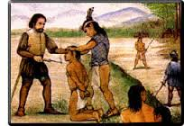
Colonialismo: consecuencias negativas
la explotación económica total.
decaen las economías regionales del NOA.
provocó un gran impacto sobre los aborígenes americanos; toda su vida cambió. Hubo una transformación profunda en su organización territorial, económica, política, social y cultural.

